Slide 1
组会汇报
汇报人：曹思龙
时间：2024.5

Slide 2
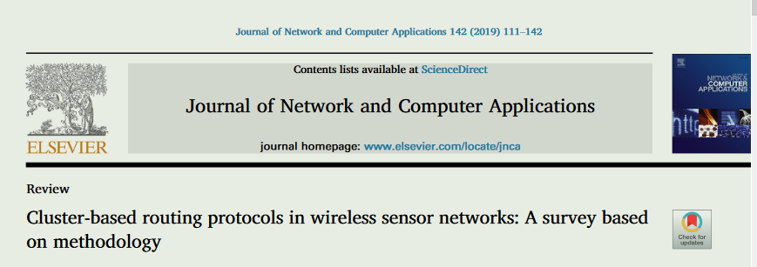
无线传感器网络中基于簇的路由协议：基于方法论的综述

Slide 3
1.介绍
提出了一些参数来评估不同方法。然后，从方法论的角度将研究的方法分为四类：经典方法、基于模糊的方法、基于元启发式的方法和混合元启发式和模糊的方法。在分类的每个类别中，根据方法论类型呈现了评估方法的标准和参数；然后，根据聚类参数和基于方法论的参数评估并讨论了每个类别中的所有方法。

Slide 4
2.分类
这四类方法在处理问题时采用了不同的方法论和技术，因此它们之间存在一些区别：
经典方法：经典方法通常是基于已知的公式和理论，例如动态规划、最短路径算法等优点在于稳定可靠，但有时可能无法有效应对复杂的现实问题。
2. 基于模糊的方法：基于模糊逻辑的方法允许处理不确定性和模糊性，这在一些实际问题中非常有用，尤其是在涉及到模糊规则和不确定数据的情况下。
这些方法可以适应更加灵活和复杂的情况，能够更好地处理现实世界中的不确定性和模糊性。然而，其实现可能更加复杂，需要对模糊逻辑和模糊推理有一定的了解。

Slide 5
3. 基于元启发式的方法：元启发式方法利用启发式搜索策略来解决问题，通过模拟自然界或人类智慧的行为来寻找解决方案。 这些方法通常适用于复杂的优化问题，能够在搜索空间中找到较好的解决方案。元启发式方法的性能高度依赖于所选择的启发式策略和参数调优，有时可能需要较长的计算时间。
4. 混合元启发式和模糊的方法： 结合了元启发式方法和模糊逻辑的优势，旨在克服各自方法的局限性，并提高解决问题的效率和准确性。
这些方法可能具有更高的复杂性，但通常能够在处理现实世界中的复杂问题时表现出色。 总的来说，每种方法都有其适用的场景和优势，选择合适的方法取决于问题的性质和需求。

Slide 6
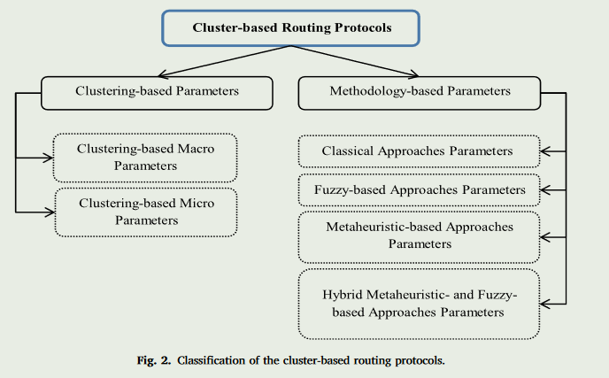
两个角度：

Slide 7
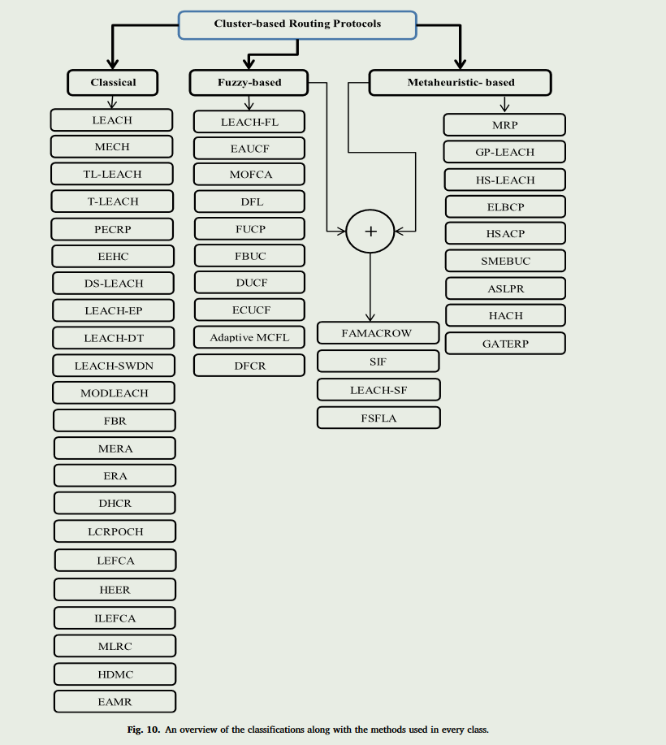
分为四种方法：

Slide 8
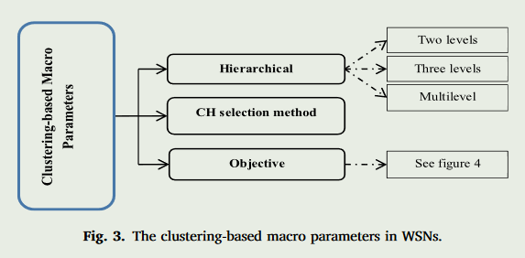
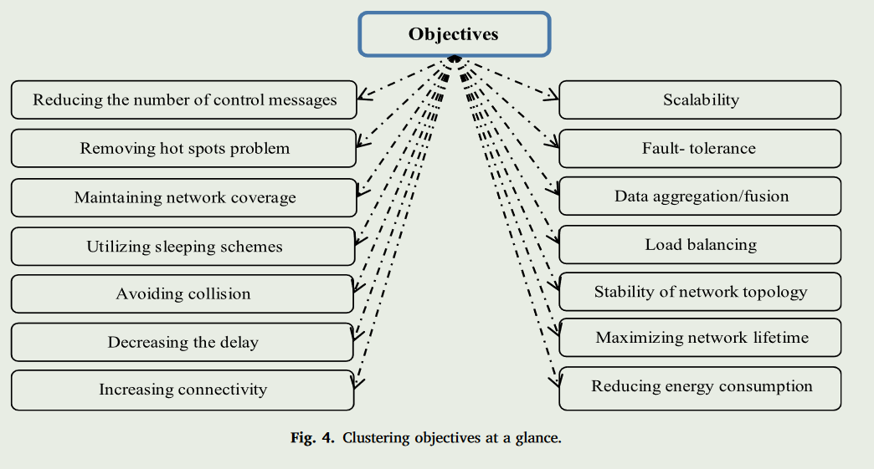
3 .标准和分类因素
基于聚类考虑的的宏观参数

Slide 9
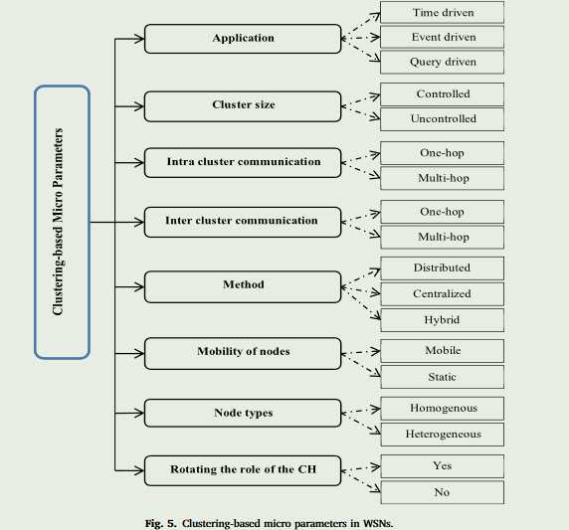
基于聚类考虑的的微观参数

Slide 10
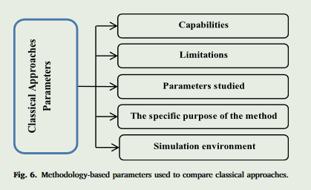
经典方法中考虑的参数

Slide 11
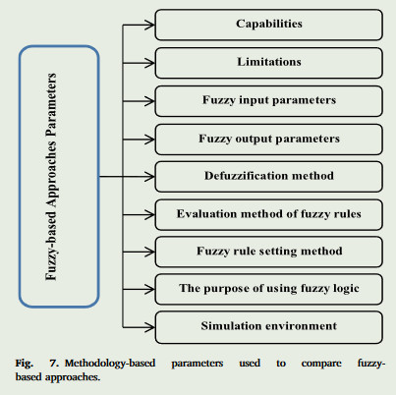
模糊方法中考虑的参数

Slide 12
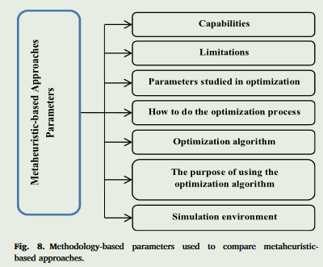
元启发式方法中考虑的参数

Slide 13
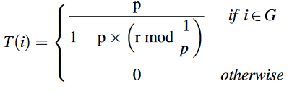
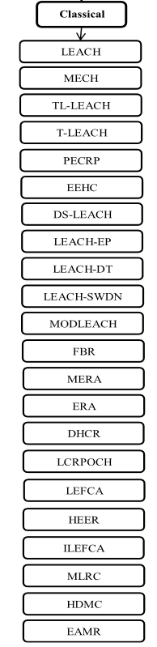
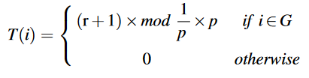
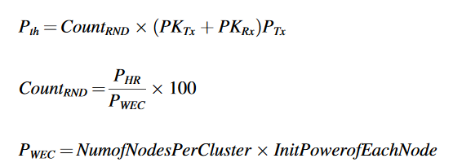
4.协议介绍分析
MECH协议通过节点之间的Hello消息交换和簇头的动态选择，实现了在无线传感器网络中形成簇并传输数据到基站的流程。
通过该随机选择第一层的簇头节点，然后基于能量选择第二层簇头节点，最后实现数据传输到基站。
将LEACH中簇头节点的周期性交换延迟至簇头节点能量降至预设阈值以下，该阈值基于不同节点角色的能量消耗计算。

Slide 14
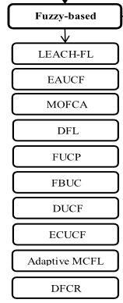
模糊方法
LEACH-FL协议利用模糊逻辑选择簇头节点，其输入变量包括剩余能量、距离基站的距离和节点度，最终将簇头节点收集的信息以一跳方式发送到基站。
包括两个阶段：在簇形成阶段，每个节点根据模糊推理系统的输入计算机会和大小，并通过发送公告竞争成为簇头节点；在成员节点加入阶段，非簇头节点根据接收到的消息向最近的簇头节点发送成员请求，直到所有节点都被聚类。

Slide 15
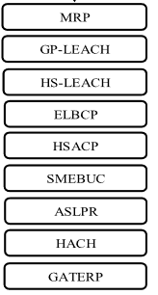
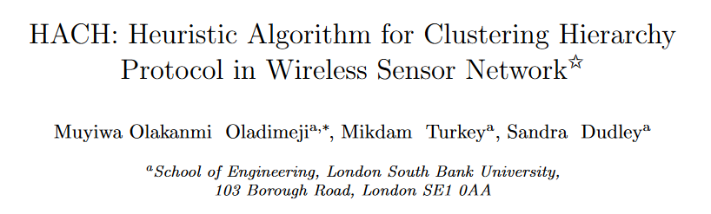
元启发式方法
无线传感器网络分簇分层协议的启发式算法
HACH协议利用睡眠计划和启发式遗传算法，通过控制聚类头节点数量以及能量平衡来优化集群层次聚类性能。

Slide 16
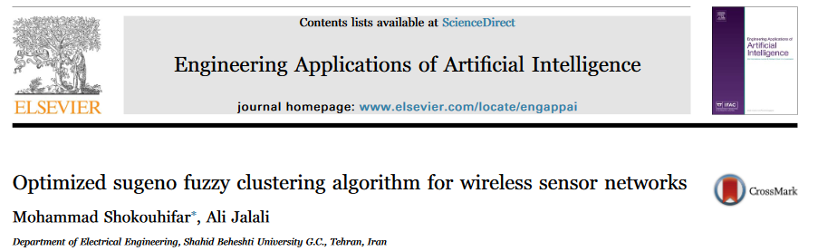
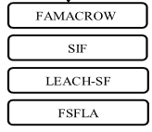
混合元启发式和模糊的方法
无线传感器网络优化的Sugeno模糊聚类算法
使用模糊C均值算法将所有传感器节点聚类成平衡簇，然后通过Sugeno模糊推理系统选择适当的簇首。Sugeno模糊推理系统的模糊输入包括剩余能量、距离源的距离和距离簇中心的距离。与现有的基于模糊的路由协议不同，其中模糊规则基表是手动定义的，我们利用人工蜂群算法调整LEACH-SF的模糊规则。

Slide 17
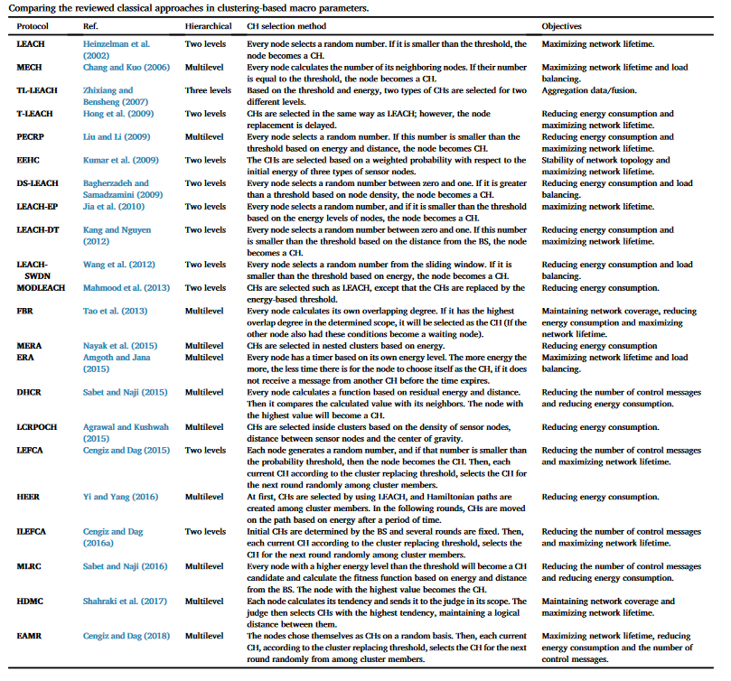

Slide 18
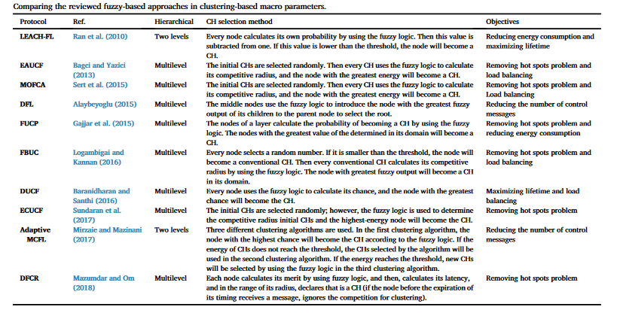

Slide 19
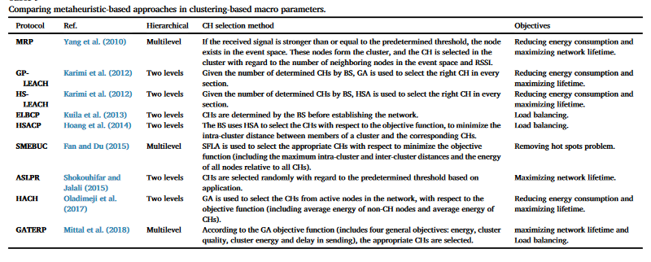

Slide 20
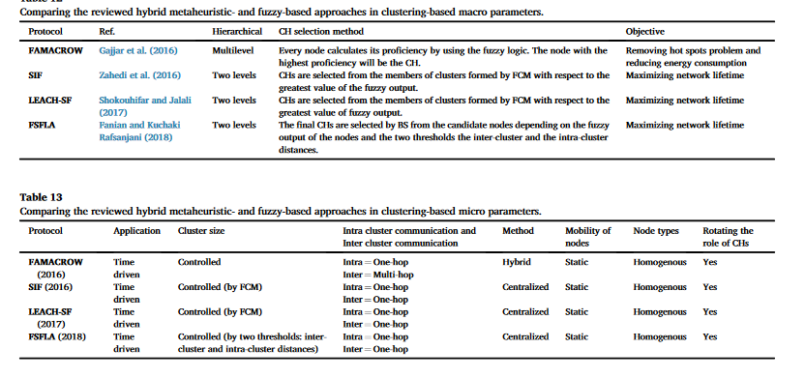

Slide 21
后续计划:
1.继续了解该方向以及其它更广泛的知识
2.重点基础和基础代码学习

Slide 22
谢谢您的观看

